Slide 1


基隆市政府教育處
十二年國教適性入學宣導
教育部國民及學前教育署
111年國中畢業生適性入學宣導講師 OOO主講

Slide 2
Outline
壹、適性入學重點提示
貳、應屆畢業生升學優勢
叁、普通型高中特色課程
肆、技術型高中設科&課程
伍、分享與建議

Slide 3

壹、適性入學
重點提示

Slide 4

111學年度的
重大變革

Slide 5
1.基北區國中畢業生人數 +515 人
㊣國中教育會考各等級人數依比率增加(預估各科得A++者增加25人)
㊣預估前五志願、前段社區高中、一般社區高中、前段公立高職的最低錄取
分與去年相當，基隆市&新北市非人口密集地區學校的最低錄取分將微幅
降低(各校錄取分之高低還會受到國中教育會考各等級/標示人數的多寡影響)
低於
20萬
學年度 | 108 | 109 | 110 | 111 | 112 | 113
全國人數 | 211,571 | 206,977 | 199,873 | 197,575 | 191,045 | 174,243
基隆市 | 3,109 | 3,003 | 2,828 | 2,784 | 2,690 | 2,428
臺北市 | 20,366 | 21,293 | 20,466 | 20,891 | 20,150 | 19,332
新北市 | 33,493 | 32,042 | 31,356 | 31,490 | 30,422 | 27,818
基北區合計 | 56,968 | 56,338 | 54,650 | 55,165 | 53,262 | 49,578
-2,298
-44(-1.56%)
+425(+2.08%)
+134(+4.27%)
資料來源：參考教育部國民教育階段學生人數預測分析報告
比前一年 +515(+0.94%)

Slide 6
2.持續擴大辦理完全免試入學
㊣本入學管道不採計國中教育會考成績&志願序積分，
最早辦理，未獲錄取可再參加優免、大免
㊣辦理校數持續增加
110學年度：單點型30校+區域型60校(10區)= 90校
111學年度：單點型50校+區域型73校(11區)=123校(增加32校)
㊣基隆區(13校，涵蓋基隆市全境及新北市萬里、雙溪、貢寮、平溪等區)
㊣志願數
學生可報名一校一科，計10校
中山高中、暖暖高中、八斗高中、基隆高中、基隆女中
雙溪高中、二信高中、光隆家商、培德工家、中華商海
安樂高中不在列
學生可報名一校多群多科，計2校
基隆商工、海大附中

Slide 7
3.藝才班(音樂、美術、舞蹈、戲劇)
㊣持續降低班級人數，公立學校合計再減少36個名額，
累計減少 72 個名額
110學年度：公立高中每班 減 2 人(30→28，預估減少約 36 個名額)
111學年度：公立高中每班再減 2 人(28→26，預估減少約 36 個名額)
112學年度：公立高中每班再減 1 人(26→25，預估減少約 18 個名額)
音樂：師大附中2人、中正高中2人、復興高中2人、基隆高中2人、新北高中2人、新店高中2人
美術：師大附中2人、中正高中2人、明倫高中2人、復興高中2人、基隆高中2人、三重高中2人、
新莊高中2人、永平高中2人
舞蹈：中正高中2人、復興高中2人、清水高中2人
戲劇：復興高中2人
㊣術科測驗：報名日程提前(2/21～3/4)
㊣分發方式：網路選填志願、電腦統一分發(不採現場登記分發報到)
㊣放榜日期：7/12(與免試入學在同一天)
㊣報到日期：7/13(較免試入學提早 1 天)

Slide 8
5.五專
㊣持續增加優先免試入學名額
國立學校：不低於 80% ，且比率不得少於110學年度
私立學校：不低於 50% ，且比率不得少於110學年度
111學年度五專優免招生名額占 85%
㊣服務學習時數加倍計分
五專優免：每小時 0.25→0.5 分，達30小時本項目即得滿分15分
五專聯免：滿 8 小時得1分→滿 4 小時得1分，達28小時本項目即
得滿分7分
(服務時數計算至 111 年 5 月 14 日)
㊣科技領域納入均衡學習採計
均衡學習：健康與體育、藝術、綜合活動、科技等4個領域，前5學期平均成
績及格
五專優免：每項可得 7 分，3項達標即得滿分21分
五專聯免：每項可得 2 分，3項達標即得滿分 6 分

Slide 9
6.強化素養導向的國中教育會考
㊣調整各科各等級的表現描述&寫作測驗、數學非選擇題
各級分的評分規準
㊣更強化「生活實踐題」，透過真實情境脈絡進行提問，
適度融入跨領域素材與新課綱相關議題
㊣題幹或選文中提供較多的資訊，各節次考試時間不變，
各科調降試題數
國文(70分鐘)：45～50題→38～46題
英語—閱讀(60分鐘)：40～45題→40～45題
聽力(25分鐘)：20～30題→20～30題
數學(80分鐘)—選擇題：25～30題→23～28題
非選擇：2題→2～3題
社會(70分鐘)：60～70題→50～60題
自然(70分鐘)：50～60題→45～55題
寫作測驗(50分鐘)：1題→1題

Slide 10
國中教育會考

Slide 11
為什麼要考國中教育會考
學生：了解自己學力水準，為下一學習階段準備。
國中：參酌教育會考評量，了解學生學力水準，
提供升學選擇建議，輔導學生適性入學。
高中職及五專：了解學生學力水準，作為新生
學習輔導參考依據。
主管機關：追蹤及瞭解歷年國中畢業生學力
狀況，進行適當補強，確保學力品質。
社會大眾：瞭解應屆國中畢業生學力表現。

Slide 12
國中教育會考怎麼考
考試科目 | 題型 | 題數 | 考試時間
國 文 | 4選1 | 38～46題(48) | 70分鐘
英 語 | 4選1(閱讀) | 40～45題(41) | 60分鐘
 | 3選1(聽力) | 20～30題(21) | 25分鐘
數 學 | 4選1 | 23～28題(26) | 80分鐘
 | 非選擇題 | 2～3題(2)
社 會 | 4選1 | 50～60題(63) | 70分鐘
自 然 | 4選1 | 45～55題(54) | 70分鐘
寫作測驗 | 引導寫作 | 1題 | 50分鐘

Slide 13
考試日程表(111年)
 | 第一天( 5/21 星期六) |  | 第二天( 5/22 星期日)
上 午 | 8:20-8:30 | 考試說明 | 8:20-8:30 | 考試說明
 | 8:30-9:40 | 社會 | 8:30-9:40 | 自然
 | 9:40-10:20 | 休息 | 9:40-10:20 | 休息
 | 10:20-10:30 | 考試說明 | 10:20-10:30 | 考試說明
 | 10:30-11:50 | 數學 | 10:30-11:30 | 英語(閱讀)
 |  |  | 11:30-12:00 | 休息
下 午 | 11:50-13:40 | 休息 | 12:00-12:05 | 考試說明
 |  |  | 12:05-12:30 | 英語(聽力)
 | 13:40-13:50 | 考試說明 | 備註： 表示鐘響
 | 13:50-15:00 | 國文
 | 15:00-15:40 | 休息
 | 15:40-15:50 | 考試說明
 | 15:50-16:40 | 寫作測驗

Slide 14
測驗結果呈現方式
    5個學科(國、數、英、社、自)使用三個表現等級：
  「精熟」：精通熟習該科目國中階段所學習的知識與能力
  「基礎」：具備該科目國中階段之基本學力
  「待加強」：尚未具備該科目國中教育階段之基本學力
寫作測驗的評分等級為一至六級分

Slide 15
適性入學的
基本觀念

Slide 16
免試就學區(依學籍非依戶籍)
單一縣市 (計10個) | 臺南市、高雄市、彰化縣、雲林縣、屏東縣、臺東縣、花蓮縣、宜蘭縣、澎湖縣、金門縣
跨縣市 (計5個) | 桃連區(桃園縣、連江縣) 嘉義區(嘉義縣、嘉義市) 竹苗區(新竹縣、新竹市、苗栗縣) 中投區(臺中市、南投縣) 基北區(新北市、臺北市、基隆市)
特招&其他管道、產業特殊需求類科、技術型獨招：不受就學區的限制
五專：學校分散且類科屬性特殊，採全國一區
共同就學區：允許位處免試就學區交界之 學校/學生 跨區招生/跨區就讀
Notes:
16
16

Slide 17
變更就學區
學生上網填寫
變更就學申請表
申請日期：5/2～6
結果通知：5/17(以書面通知)
申請緣由：非本區國中畢業生(含非學校型態實驗教育學生)或非本區具同等學力資格者或東莞、華東、上海臺商子女(弟)學校國中部非設籍於本區之畢業生如有下列特殊因素之一者，得向本委員會提出變更就學區申請：
1.學生就讀或畢業國中學籍所在免試就學區，
未設置學生適性選擇之高級中等學校課程群別或產業特殊需求類科者
2.學生因搬家遷徙至本區居住者
3.學生在國中階段跨區就學，擬申請返回本區戶籍所在地就讀高級中等學校者
4.其他經核定之特殊情形
註：自大陸地區及其他國家返國就學學生無論是否設籍於基北區，皆須向本委員會提出變更就學區之申請，惟非設籍於基北區之學生仍須符合上述之特殊因素之一者，經審核通過後始可參加本區免試入學管道。
學生列印申請表
檢附證明文件
應屆
畢業生
非應屆畢業生
向就讀國中教務處提出申請
自行掛號郵寄
欲參加之就學區免試入學委員會

Slide 18
免學費政策
學校類型 | 148萬元以下 | 148萬元以上 | 備註
五專(前3年) | 免學費 | 免學費
技術型高中 | 免學費 | 免學費
綜合型高中(高一) | 免學費 | 免學費
綜合型高中(專門學程) | 免學費 | 免學費
綜合型高中(學術學程) | 免學費 | 要繳學費 | 私校有補助
普通型高中 | 免學費 | 要繳學費 | 私校有補助
無條件免學費
選讀技職教育
有條件免學費
選讀普通教育
現行免學費的審查標準有2，兩個條件均須具備才能免學費
1.具有中華民國國籍
2.家戶年所得在148萬元以下
Notes:
18
18

Slide 19
國中升學進路

Slide 20
普通型高中
普通型高級中等學校：
提供一般科目為主的課程，協助學生試探不同學科的性向，著重培養通識能力、人文關懷及社會參與，奠定學術預備基礎
建議：屬於符號學習類型的同學可以考慮念高中

Slide 21
技術型高中
技術型高級中等學校：
提供一般科目、專業科目及實習科目課程，協助
學生培養專業實務技能、陶冶職業道德、增進人
文與科技素養、創造思考及適應社會變遷能力，
奠定生涯發展基礎，提升務實致用之就業力
技職教育包含工業、商業、農業、家事、海事水產、藝術與設計…等6類15群
建議：屬於實作學習類型的同學，可以考慮選擇

Slide 22
綜合高中
綜合型高級中等學校：
提供一般科目及專精科目的課程，協
學生發展學術預備或職業準備的興趣
與知能，使學生了解自我、生涯試探
，以期適性發展
建議：尚須多元試探及延後分流的同學，可以考慮選
擇綜合高中

Slide 23
單科型高中
單科型高級中等學校：
提供特定學科領域為主課程，協助學
習性向明顯之學生持續開發潛能，奠
定特定學科知能拓展與深化之基礎
建議：性向明確的同學可以考慮就讀(如：花蓮體中、
臺東體中…等)

Slide 24
五 專
包含護理、商管財經、應用外語、
餐飲管理、美容與化妝品應用、幼兒保育、
電機與電子工程、資訊管理、醫事技術、
工程科技、海事、觀光休憩、文化創意
…等類科，
教授應用科學技術，培養中級實用專業人才
建議：想儘早投入職場的同學，可以考慮念五專

Slide 25








後期中等教育比較
高中 | 普通型 高級中等學校 | 提供基本學科為主課程，強化學生通識能 力之學校。
高職 | 技術型 高級中等學校 | 提供專業及實習學科為主課程，強化學生專門技術及職業能力之學校。
綜合高中 | 綜合型 高級中等學校 | 提供包括基本學科、專業及實習學科課程 以輔導學生選修適性課程之學校。
藝術高中 體育高中 | 單科型 高級中等學校 | 採取特定學科領域為核心課程，提供學習 性向明顯之學生，繼續發展潛能之學校。
五專 | 五專 | 教授應用科學技術，培養中級實用專業人才之學校。

Slide 26

條條大路通羅馬(殊途而同歸)
普通教育
技職教育
博士班
碩士班
科技大學
技術學院
二專
一般大學
軍警校院
普通型高中
綜合型高中
(學術學程)
單科型高中
一般大學
科技大學
技術學院
軍警校院
科技大學
技術學院
一般大學
技術型高中
五專
綜合型高中
(專門學程)
實用技能學程
建教合作班
國中畢業
國中畢業
高中/綜高(學術學程)
技高/綜高(專門學程)
國中畢業生升學進路階梯圖

Slide 27
12年國教
入學管道

Slide 28
主要招生管道
免試入學
名額85%以上、不訂門檻、不可跨區、集體報名
特色招生
可訂門檻、可跨區、集體報名
其它招生

Slide 29
免試入學相關招生管道
編號 | 入學管道 | 辦理期程 | 備註
1 | 技優：國民中學技藝技能優良學生甄審 入學高級中等學校專業群科 | 5月 | 1.完免在國中會考前放 榜。 2.各招生管道已錄取學 生未報到或報到後聲 明放棄，可報名參加 下一階段免試入學管 道。 3.各入學管道招生餘額 流入大免。
2 | 產特：產業特殊需求類科優先入學 | 5月
3 | 直升：直升入學 | 6月初
4 | 完免：完全免試入學 | 5月
5 | 優免：優先免試入學 | 5〜6月
6 | 大免：基北區高級中等學校免試入學 | 6月
7 | 五專優先免試入學 | 5〜6月 | 五專聯合免試入學的招生餘額流入五專聯合免試入學
8 | 五專聯合免試入學 | 6月
9 | 技術型高級中等學校單獨招生 | 2〜6月 | 各校單獨招生 (基北區6所)
Notes:
29
29
29
1.法律依據：國民教育法第1條：國民教育依中華民國憲法第一百五十八條之規定，以養成德、智、體、群 、美五育均衡發展之健全國民為宗旨。
2. 適性入學，落實『德智體群美五育均衡發展』
3.適性：能、願意、實行(can,want,do)

Slide 30
特色招生相關入學管道
編號 | 入學管道 | 辦理期程 | 備註
1 | 學科特招： 基北區高級中等學校學科考試分發入學 (師大附中、政大附中、西松高中、海大附中) | 6月下旬 | 1.各校單獨報名和考試 2.與基北區免試入學 合併分發
2 | 專業：專業群科甄選入學 | 3〜4月 | 集體報名，各校單獨考試和分發
3 | 科學：科學班(建中、北一女、師大附中) | 2〜3月 | 各校單獨招生
4 | 體育：體育班&運動優良 | 5月 | 各校單獨招生
5 | 藝術：藝術才能班(音樂、美術、舞蹈、戲劇) | 3〜6月 | 聯合分發
6 | 七年一貫甄選入學(音樂、美術、舞蹈) | 12〜4月 | 各校單獨招生
Notes:
30
30
30
1.法律依據：國民教育法第1條：國民教育依中華民國憲法第一百五十八條之規定，以養成德、智、體、群 、美五育均衡發展之健全國民為宗旨。
2. 適性入學，落實『德智體群美五育均衡發展』
3.適性：能、願意、實行(can,want,do)

Slide 31
其它相關招生管道
編號 | 入學管道 | 辦理期程 | 備註
1 | 實用技能學程 | 5月 | 聯合分發
2 | 建教合作班/產學合作班 | 4〜7月 | 各校單獨招生
3 | 雙軌訓練旗艦計畫 (原台德菁英班) | 4〜7月 | 各校單獨招生
4 | 原住民實驗班 (八斗高中) | 3〜5月 | 各校單獨招生
5 | 身心障礙學生就學安置 | 12〜3月
6 | 實驗學校單獨招生(芳和、網路高中) | 6月 | 各校單獨招生
7 | 私立學校單獨招生 | 6月 | 各校單獨招生
8 | 軍校單獨招生(中正預校) | 5月 | 單獨招生
9 | 其它單獨招生(國立戲曲學院、海大附中) | 3〜7月 | 各校單獨招生
Notes:
31
31
31
1.法律依據：國民教育法第1條：國民教育依中華民國憲法第一百五十八條之規定，以養成德、智、體、群 、美五育均衡發展之健全國民為宗旨。
2. 適性入學，落實『德智體群美五育均衡發展』
3.適性：能、願意、實行(can,want,do)

Slide 32
基北區招生作業流程(基隆市)
基隆市111學年度
適性入學流程圖
高中職免試入學
國中教育會考5/215/22
成績公布
6/11
技優入學、產特優先入學、實用技能學程
基北區高級中等學校
免試入學
未錄取可參加續招
基隆市公立高中
直升入學
基隆區公私立高中職
完全免試入學
基隆市公私立高中職
優先免試入學
高中職特色招生
學科考試分發入學
術科甄選入學
科學班
專業群科
藝才班
藝才班分發
體育班
五專
五專優先免試
五專分區免試
註：前一個入學管道未錄取或錄取但未報到或報到後又放棄，均得參加後續入學管道招生

Slide 33
基隆市
招生作業階段
不採計國中教育會考成績
原則採計會考成績
第一階段
七年一貫甄選入學
身心障礙學生就學安置
科學班
藝術才能班術科測驗
藝術才能班競賽入學
原住民藝能班/實驗班
專業群科甄選入學
體育班/運動優良
技優入學
軍校(中正預校)
第二階段
產業特殊需求類科入學
技術型高中單獨招生
實用技能學程
建教班/產學班/菁英班
完全免試入學
五專優先免試入學
第三階段
基隆市優先免試入學
直升入學
高中職免試入學
五專聯合免試入學
學科考試分發入學
藝術才能班分發
私校獨招
免試、特招之續招
其他招生之續招
國中教育會考
5/21～22
國中教育會考成績公告
6/11

Slide 34
免試入學的
計分&比序

Slide 35
免試入學的計分
高中職免試(完免、優免、大免、直升)
五專優先免試
五專聯合免試

Slide 36
A-1基北區高級中等學校免試入學積分採計
(108方案)
類別 | 上限 | 項目 | 積分換算 |  |  |  |  |  |  |  |  |  |  | 備註
志願序 | 36分 |  | 36分 志願1～5 | 35分 志願6～10 | 34分 志願11～15 | 34分 志願11～15 |  |  | 33分 志願16～20 |  |  | 32分 志願21～30 |  | 同校、2個以上科別連續選填，視為同一個志願
多元 學習表現 | 36分 | 均衡學習 | 上限21分 | 7分 符合1個領域 |  |  |  |  | 0分 未符合 |  |  |  |  | 健體、藝術、綜合D科技等任3個領域前五學期平均及格
 |  | 服務學習 | 上限15分 | 5分 每學期服務滿6小時以上 |  |  |  |  |  |  |  |  |  | 1.由國中認證 2.採計前五學期中任選3學期採計
國中 教育會考 | 36分 | 五科 | 上限35分 | 7分 A++ | 6分 A+ | 5分 A | 5分 A | 4分 B++ | 3分 B+ | 3分 B+ | 2分 B | 2分 B | 1分 C | 國文、數學、英語、社會、自然等5個學科
 |  | 寫作測驗 | 上限1分 | 1分 六級分 | 0.8分 五級分 |  | 0.6分 四級分 | 0.4分 三級分 |  | 0.2分 二級分 | 0.1分 一級分
總積分 | 108分
Notes:
36
36

Slide 37
B-1五專優先免試入學積分採計
主項目 | 分項目 | 單項積分上限 | 積分上限 | 主項目 | 積分上限
多元學習表現 | 競賽 | 7分 | 15分 | 技藝優良 | 3分
 |  |  |  | 弱勢身分 | 3分
 | 服務學習 | 15分
 |  |  |  | 均衡學習 | 21分
國中教育會考 | 國文、數學、英語、自然、社會 | 各科6.4分 | 32分 | 志願序(1~30) | 26分
 | 寫作測驗 | 1分 | 1分 | 總積分【上限】 | 101分
註：採計會考成績者最高總分101分；未採計會考成績者最高總分68分
Notes:
後面我們來分別介紹計分方式

Slide 38
C-1 五專聯合
免試入學積分採計
原始總分50分
1.多元學習表現
2.技藝優良
3.弱勢身分
4.均衡學習
5.適性輔導
6.教育會考
7.其它比序項目
日常生活表現評量
競賽
服務學習
16分
體適能
技藝班成績
3分
2分
低收入戶、中低收入戶、領失業給付者之子女
健康與體育
藝術與人文
綜合活動
6分
生涯發展規劃書
3分
國、英、數、社、自
寫作
15分
各校自訂
5分
Notes:
38

Slide 39
A-2 基北區高級中等學校免試入學比序順次
第一順次：總積分
亦即志願序積分+多元學習表現積分+國中教育會考積分
(最高總分108分)
第二順次：多元學習表現積分
亦即均衡學習積分+服務學習積分(最高總分36分)
第三順次：國中教育會考總積分
亦即會考總積分=國文積分+數學積分+英語積分+社會積分+
自然積分+寫作測驗積分(最高總分36分)
A++ 7分、A+ 6分、A 5分、B++ 4分、B+ 3分、B 2分、C 1分
6級分 1分、5級分0.8分、4級分0.6分、3級分0.4分、2級分0.2分、1級分0.1分
第四順次：志願序積分(不是志願序)
1〜 5志願 36分、 6〜10志願 35分、11〜15志願 34分、
16〜20志願 33分、21〜30志願 32分
第五順次：國中教育會考單科比序
依序為1.國文等級標示、2.數學等級標示、3.英語等級標示
4.社會等級標示、5.自然等級標示、6.寫作測驗級分
Notes:
39
39

Slide 40
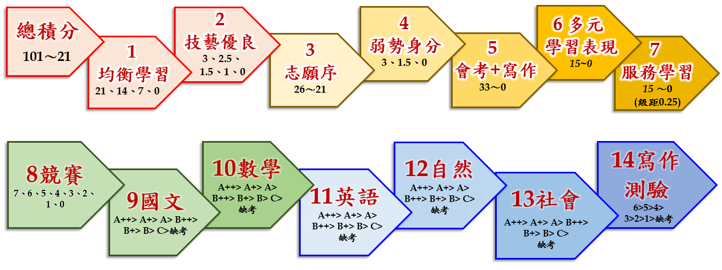
B-2 五專優先免試入學比序順次
註：無論是否採計會考成績，同分比序項目皆為一致的標準，
均包含會考各科目之比序。

Slide 41
C-2 五專聯合免試入學比序順次
主項目
多元學習表現
技藝優良
弱勢身分
均衡學習
適性輔導
其他
國中教育會考
以上7項比序順序由各校自訂
分項目
競賽
服務學習
日常生活表現評量
體適能
國文
英語
數學
社會
自然
寫作測驗
以上4項比序順序由各校自訂
國中教育會考
3等級4標示
以上6科比序順序由各校自訂

Slide 42
貳、應屆畢業生
升學優勢

Slide 43
基隆市應屆國中畢業生特惠專案
￥基隆區完全免試入學￥基隆市優先免試入學
￥基隆市直升入學
就近
入學
吃飽、睡飽、成績好
孩子表現看得到

Slide 44

報名資格
【基隆市】
公私立國民中學應屆畢(結)業生

Slide 45
報名作業
☆一律由就讀國中代辦集體報名
☆報名學生可選填 1 校/ 1 科

Slide 46
錄取方式
報名人數
少於
招生名額
全額錄取
報名
1校或1科
報名人數
多於
招生名額
進行比序

Slide 47
完全免試入學

Slide 48
完全免試入學
☆不採計國中教育會考成績
☆不採計國中在校學科成績
☆不採計志願序積分

Slide 49


辦理時機
後
先
基北區
免試入學
早
基隆市
優先免試
入學
基隆區
完全免試
入學

Slide 50
招生範圍
1.基隆市
全區
2.新北市
萬里、雙溪、貢寮、平溪等區

Slide 51
招生學校(13校)
市立
國立
私立
新北市
安樂
基中
二信
雙溪
中山
基女
聖心
中華商海
暖暖
基商
光隆
八斗
海大附中
培德

Slide 52
報名資格
【基隆市】
公私立國民中學應屆畢(結)業生
及新北市招生範圍內國民中學應屆畢(結)業生

Slide 53
報名作業
☆一律由就讀國中代辦集體報名
☆學生可選填學習區對應學校報名
基隆市國中應屆畢業生
皆可選擇基隆市境內
11所公私立高中職為
志願學校

Slide 54
志願數
§.單校單科：
限報名一校一科，電腦分發→ 5/19 放榜→ 6/10 公布會考成績→
6/16 報到
中山高中、暖暖高中、八斗高中、雙溪高中
基隆高中、基隆女中、二信高中、聖心高中
光隆家商、培德工家、中華商海
§.單校多群多科：
報名一校(暫不選科)，5/19 現場撕榜(現場選科)→ 6/10 公布會考成績→
6/16 報到
基隆商工、海大附中

Slide 55
錄取方式(單校單科)
報名人數
少於
招生名額
全額錄取
報名
1校或1科
報名人數
多於
招生名額
進行比序

Slide 56
錄取方式(單校多群多科)
報名
1校
現場撕榜
(選科)
進行比序

Slide 57
優先免試入學

Slide 58
辦理時機
後
先
基北區
免試入學
基隆市
優先免試
入學

Slide 59
招生學校(12校)
市立
國立
私立
安樂
基中
二信
中山
基女
聖心
暖暖
基商
光隆
八斗
海大附中
培德

Slide 60
報名作業
☆一律由就讀國中代辦集體報名
基隆市國中應屆畢業生
皆可選擇基隆市境內
12所公私立高中職為
志願學校

Slide 61
志願數
§.單校單科：
限報名一校一科，電腦分發→ 5/19 放榜→ 6/10 公布會考成績→
6/16 報到
中山高中、暖暖高中、八斗高中、雙溪高中
基隆高中、基隆女中、二信高中、聖心高中
光隆家商、培德工家、中華商海
§.單校多群多科：
報名一校(暫不選科)，5/19 現場撕榜(現場選科)→ 6/10 公布會考成績→
6/16 報到
基隆商工、海大附中

Slide 62
錄取方式
報名人數
少於
招生名額
全額錄取
報名
1校或1科
報名人數
多於
招生名額
進行比序

Slide 63
錄取方式
報名
1校
公布
錄取結果
進行比序

Slide 64
直升入學

Slide 65
辦理時機
後
先
基北區
免試入學
更早
基隆市
優先免試
入學
基隆區
完全免試
入學
基隆市直升
入學

Slide 66
招生學校(6校)
市立
國立
私立
安樂
基中
二信
中山
基女
聖心
暖暖
基商
光隆
八斗
海大附中
培德

Slide 67
報名資格
【基隆市】
公私立完全中學國中部
應屆畢(結)業生

Slide 68
報名作業
☆一律向就讀國中報名
☆報名學生以該校高中部各科
為唯一志願

Slide 69
錄取方式
報名人數
少於
招生名額
全額錄取
報名該校
各科
報名人數
多於
招生名額
進行比序

Slide 70
伍、分享與建議

Slide 71
諮詢管道

Slide 72
基隆市
基隆市十二年國教諮詢專線
電話：2430-1505
分機102
傳真：2432-7209

Slide 73
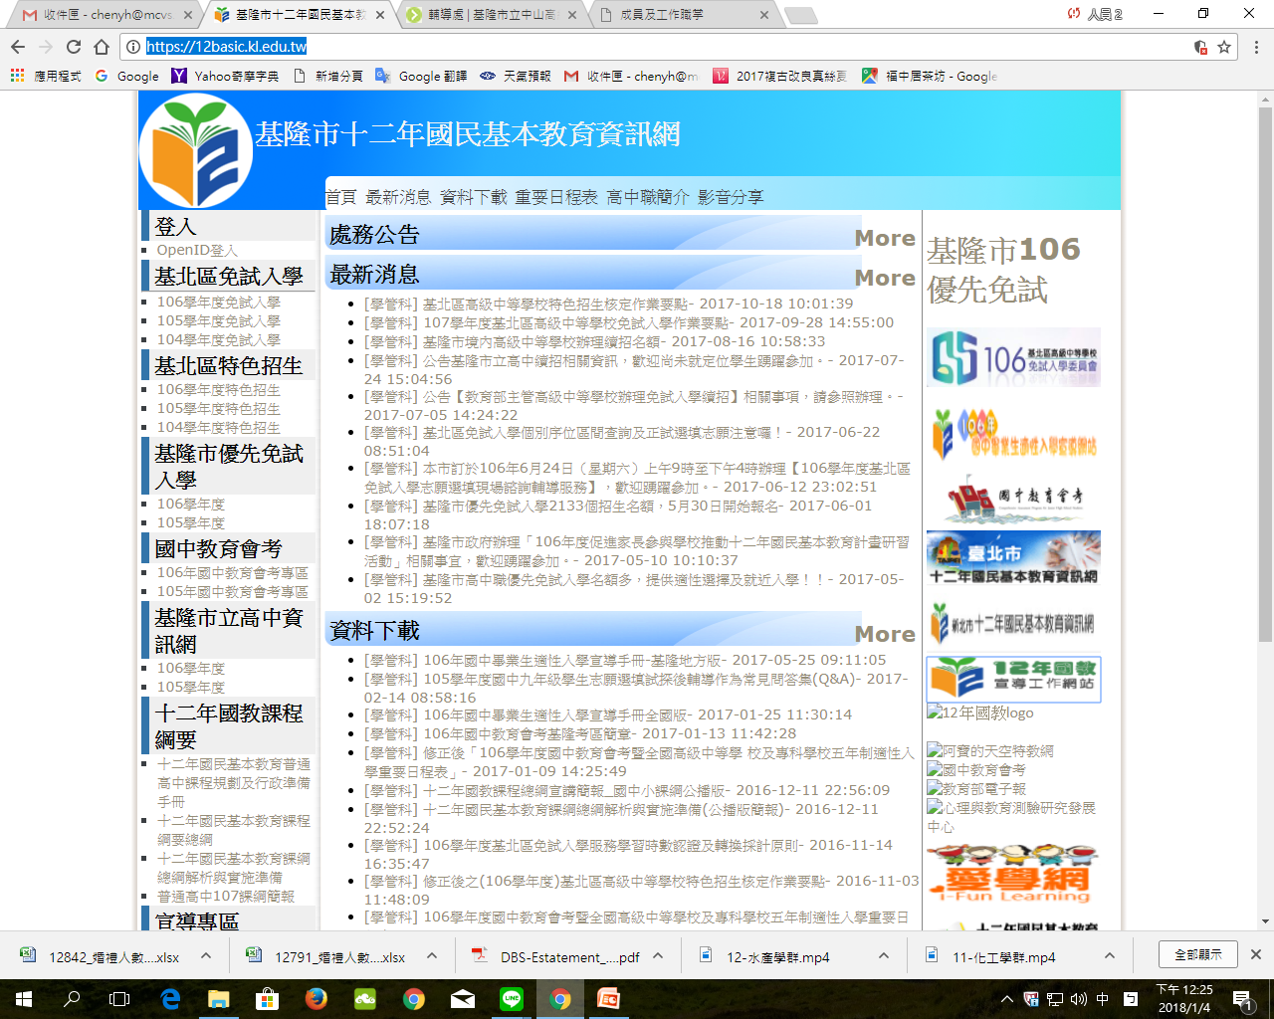
基隆市十二年國教資訊網
基隆市
網址：https://12basic.kl.edu.tw

Slide 74
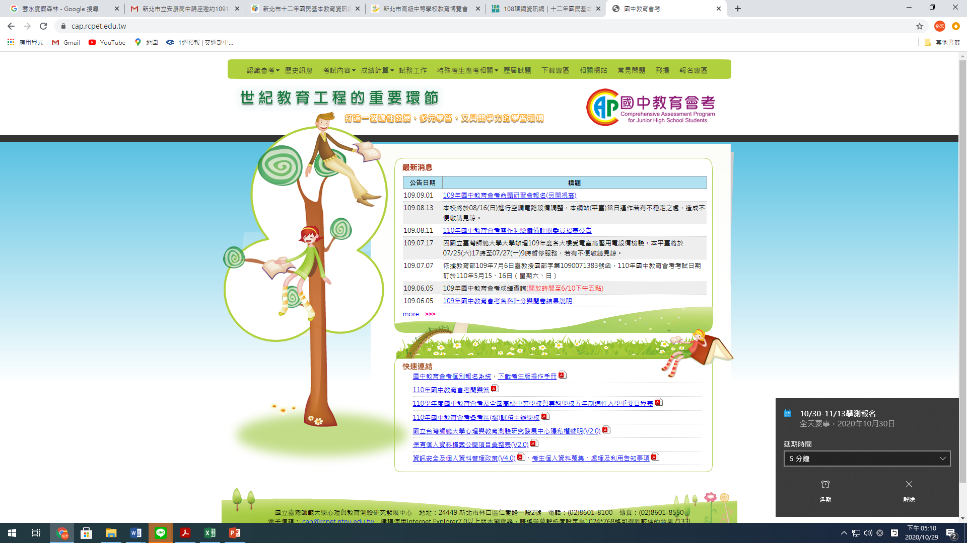
國中教育會考網站
網址： https://cap.rcpet.edu.tw
Notes:
74

Slide 75
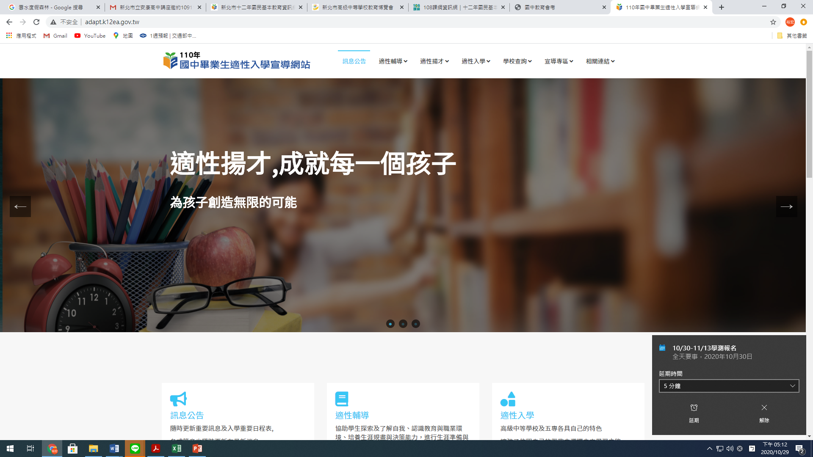
國中畢業生適性入學宣導網站
網址：http://adapt.k12ea.gov.tw

Slide 76
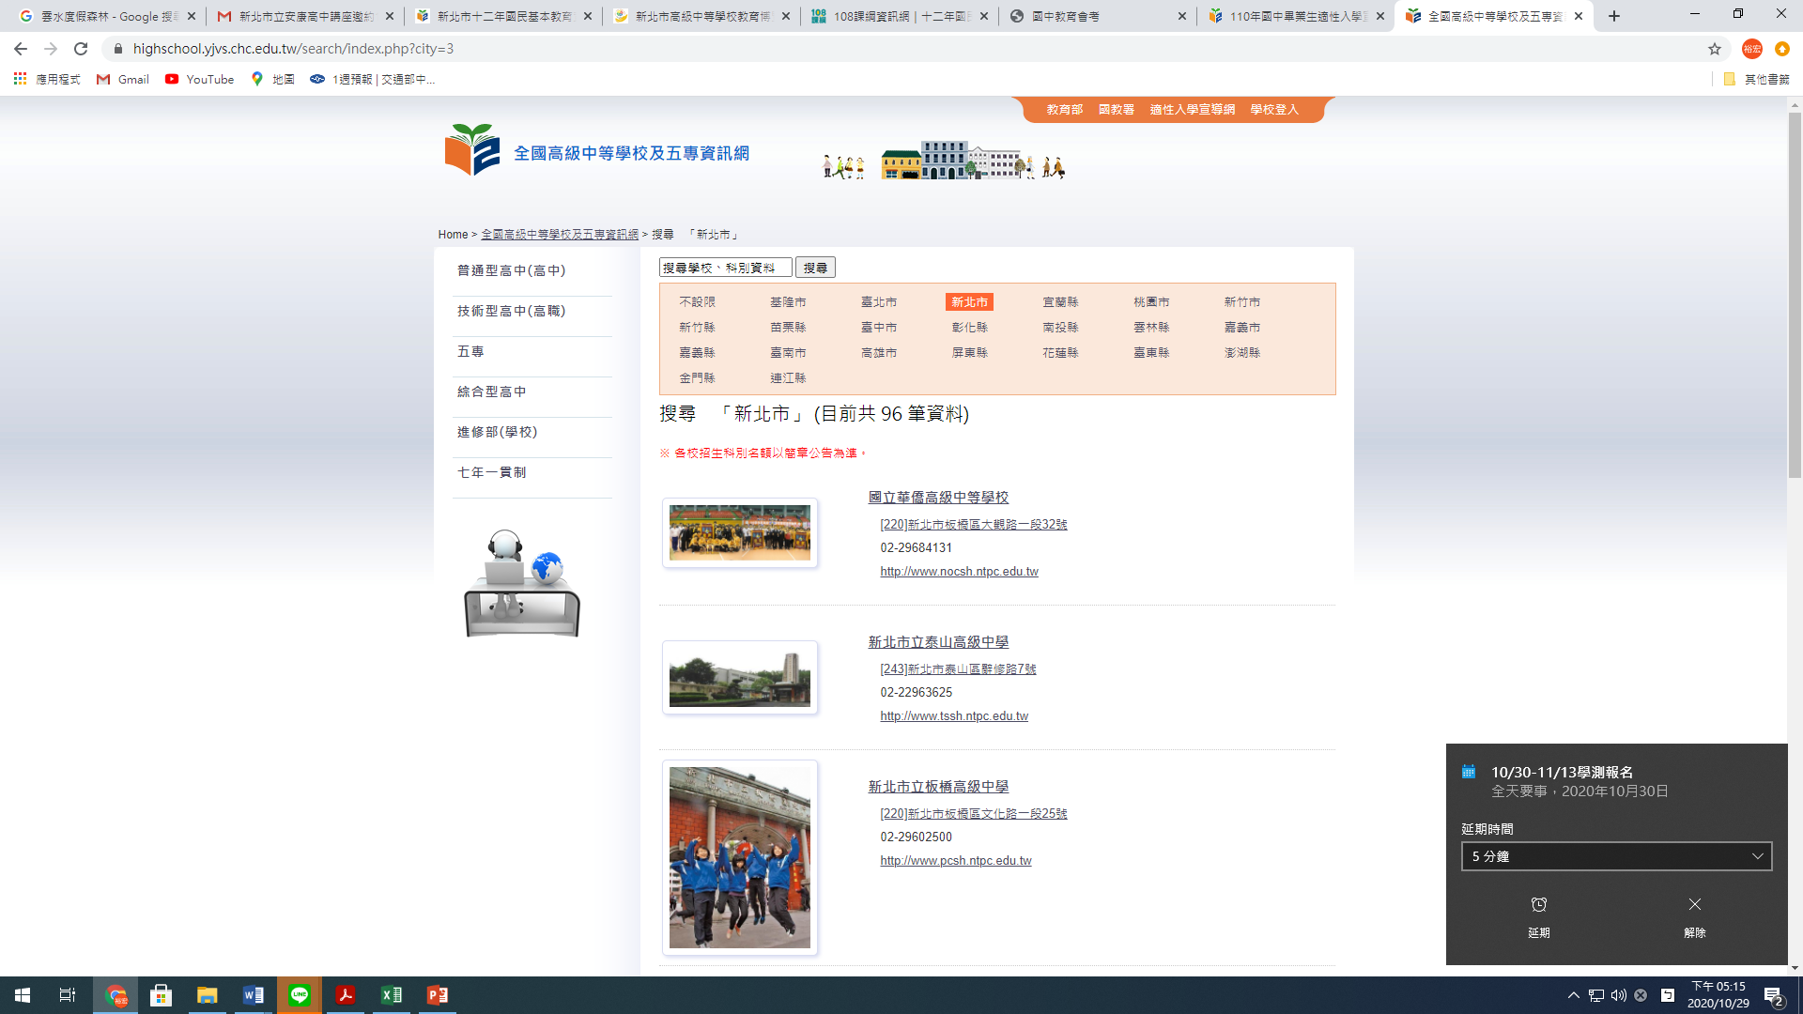
全國高級中等學校及五專資訊網
網址：https://highschool.yjvs.chc.edu.tw/search/index.php?city=3

Slide 77
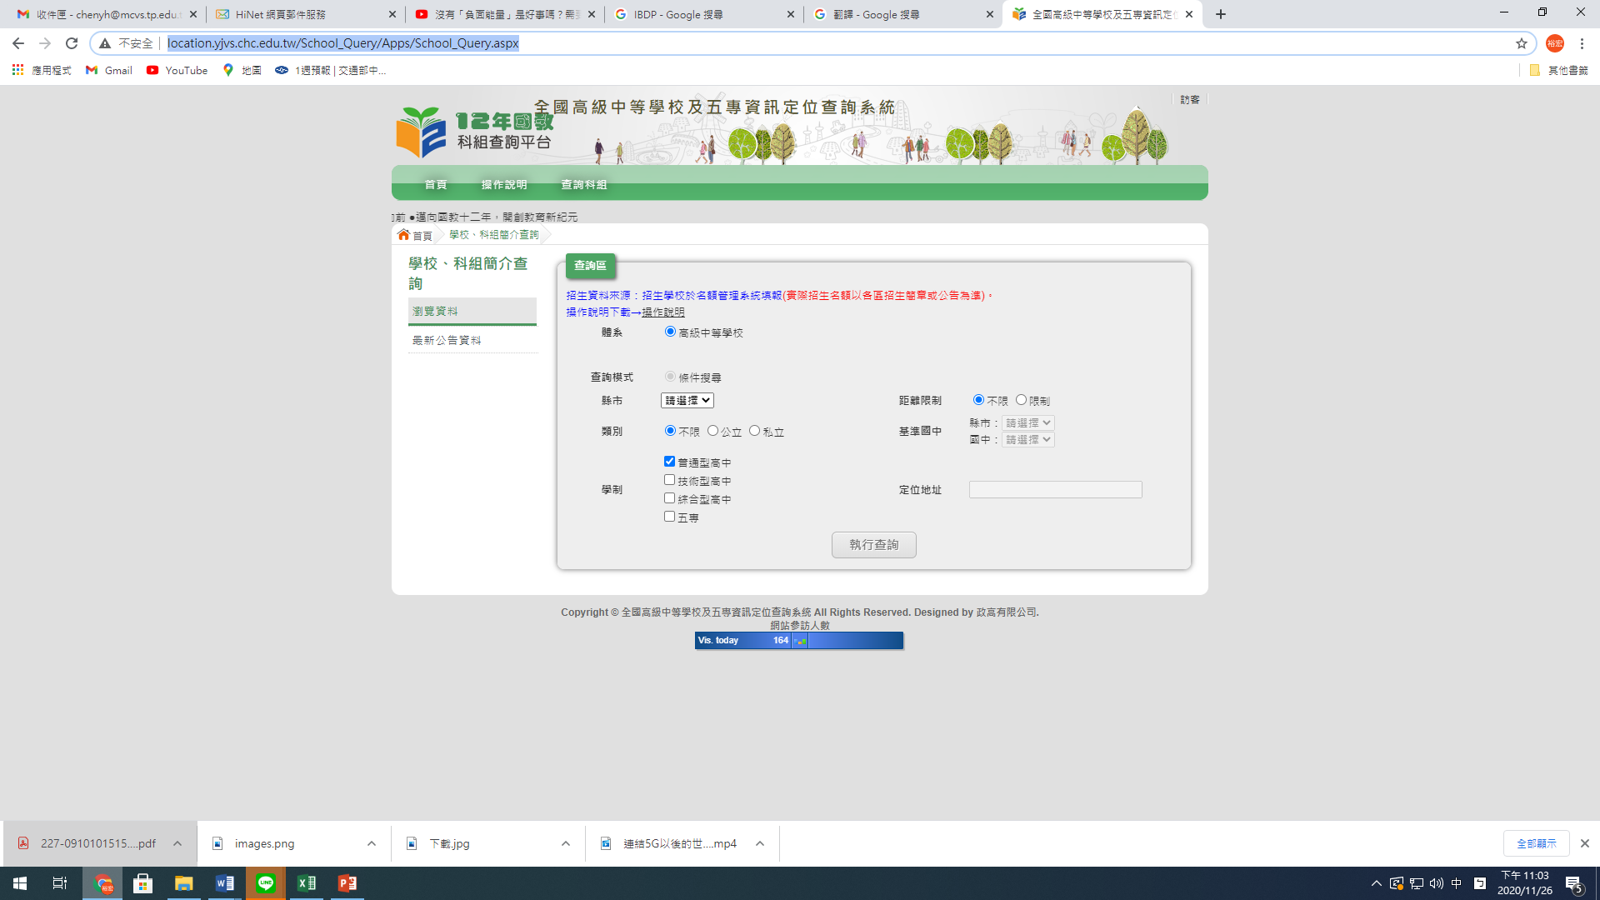
全國高級中等學校及五專定位查詢系統
網址：http://location.yjvs.chc.edu.tw/School_Query/Apps/School_Query.aspx

Slide 78
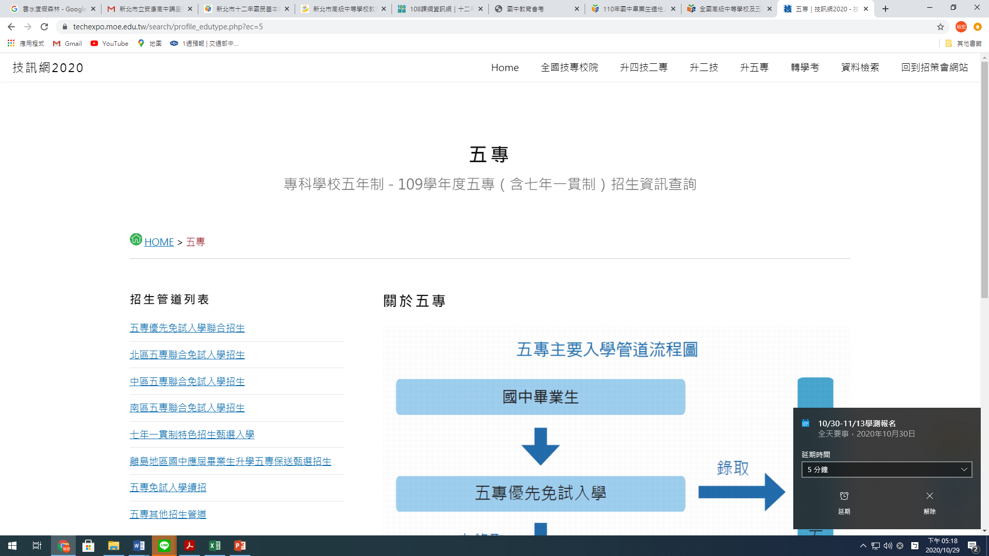
五專招生資訊網
網址：https://techexpo.moe.edu.tw/search/profile_edutype.php?ec=5

Slide 79
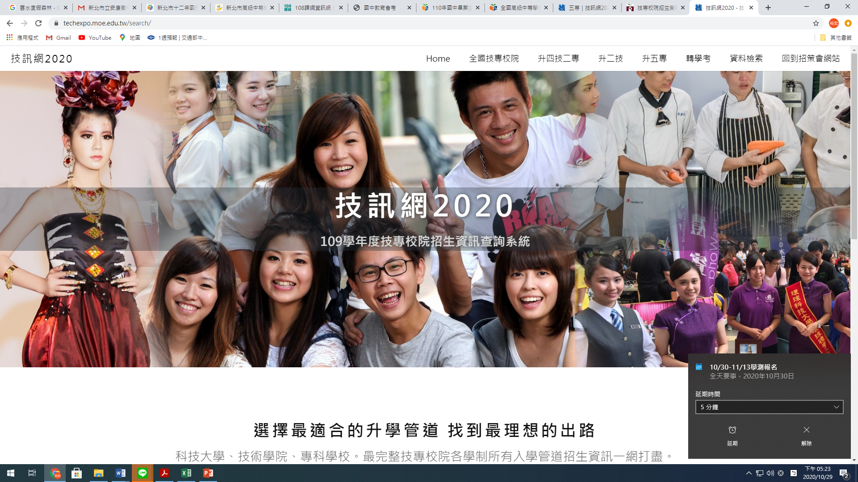
技訊網2020
網址：https://techexpo.moe.edu.tw/search

Slide 80
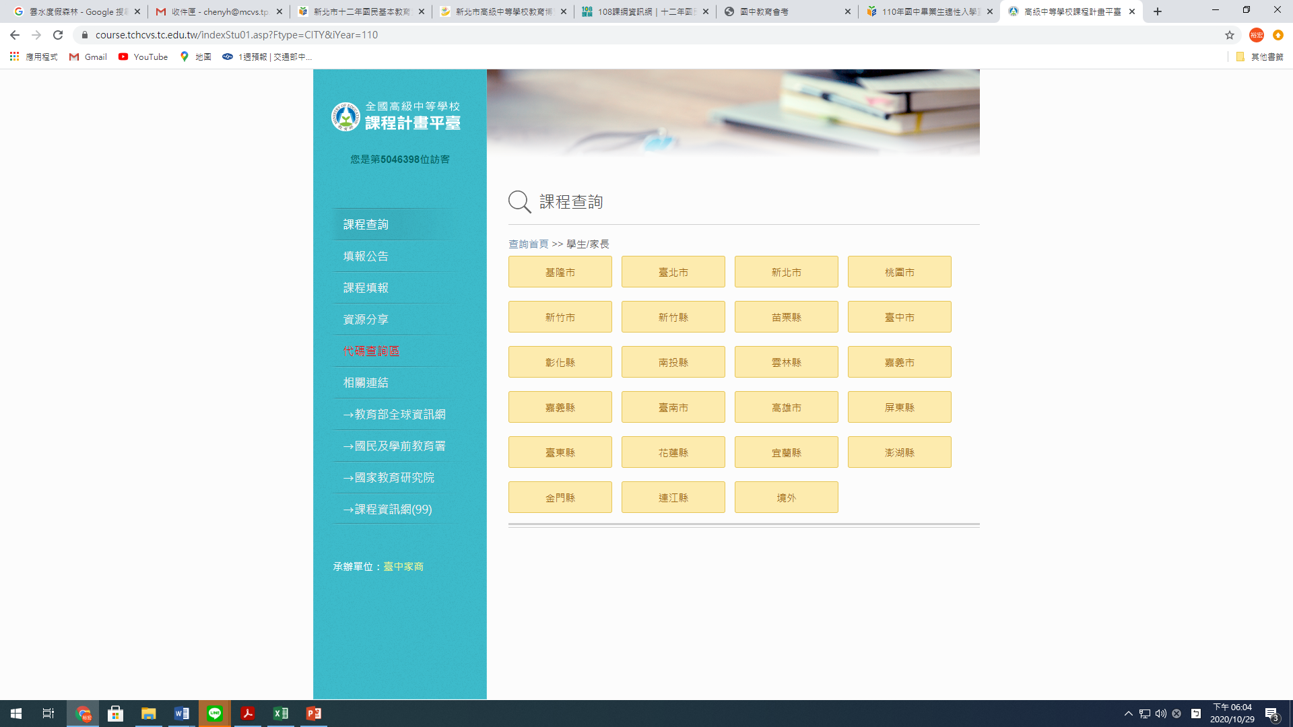
全國高級中等學校課程計畫平台
網址：https://course.tchcvs.tc.edu.tw

Slide 81
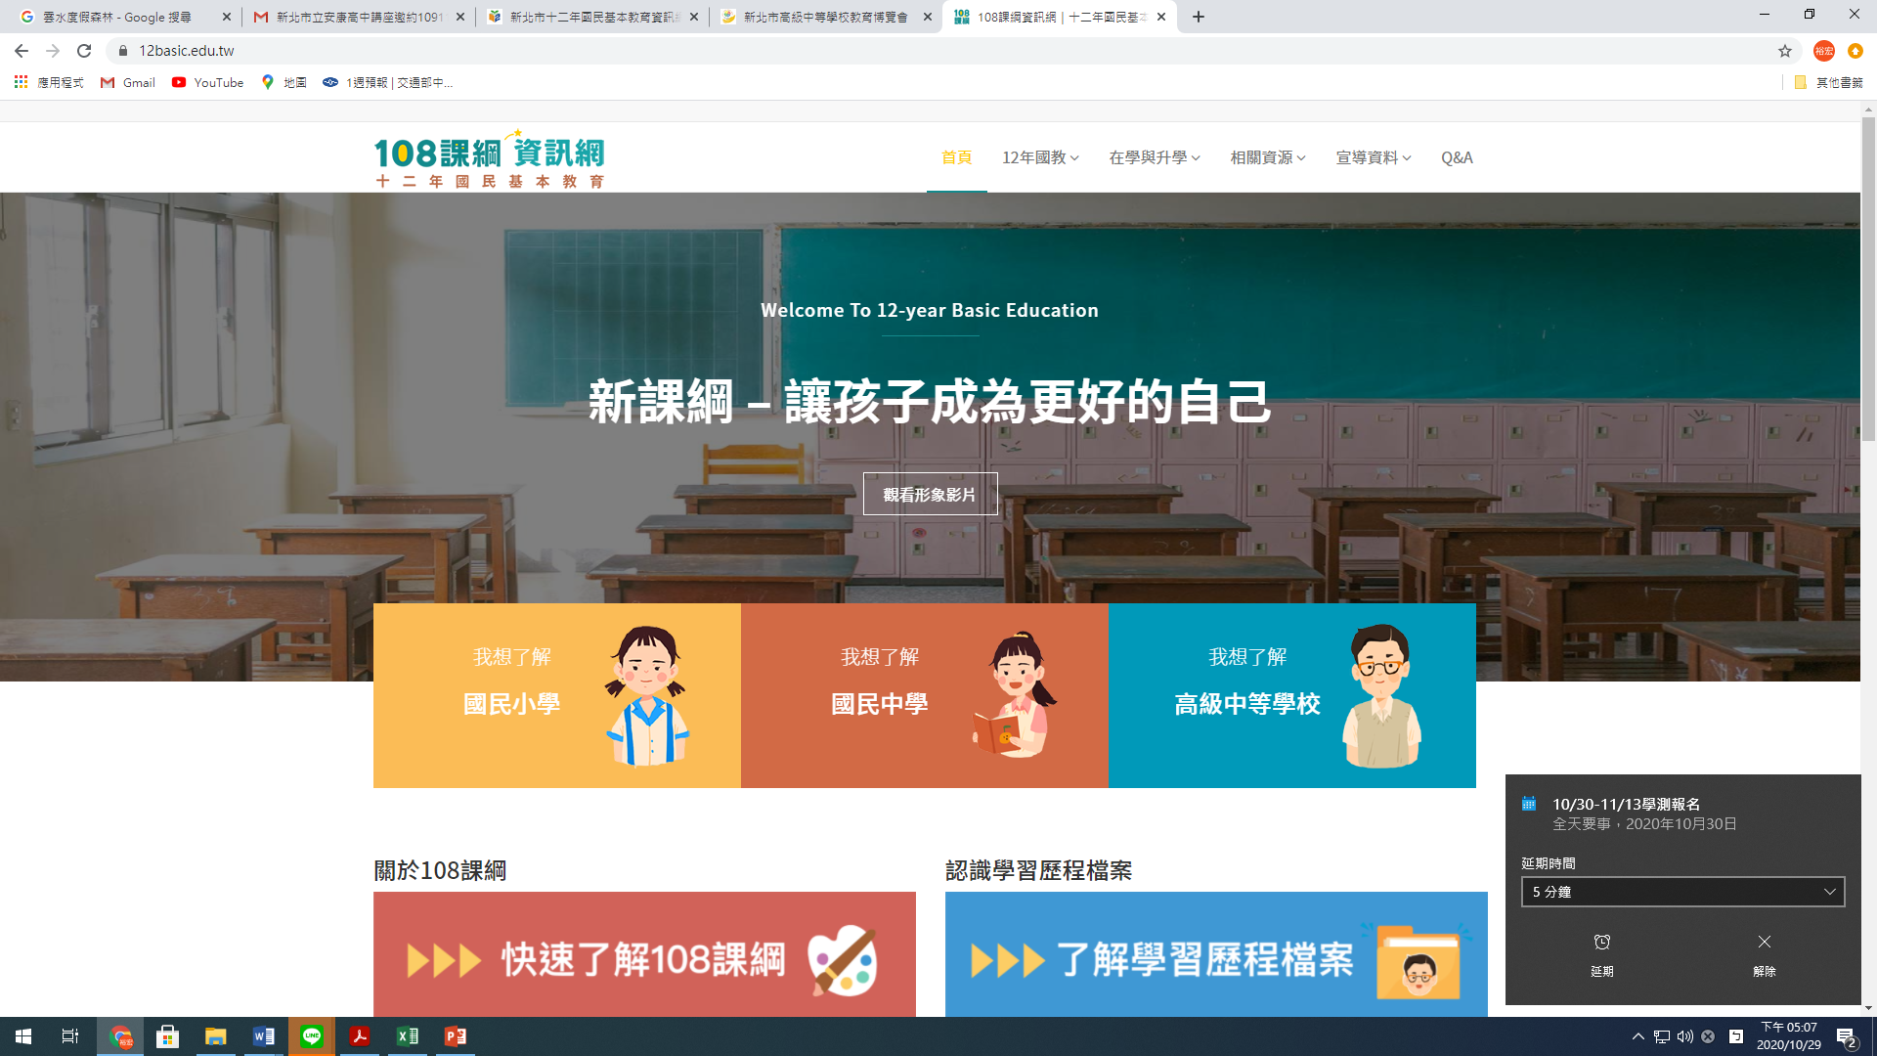
教育部108課綱資訊網(十二年國民基本教育)
網址：https://12basic.edu.tw

Slide 82
分享與建議

Slide 83
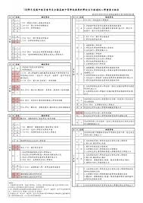

1.掌握重要日程
搜尋：111重要日程表
招生工作一環扣一環，逾期難以補救
→報名
→(考試、成績公告、成績複查)
→選填志願
→分發
→放榜、錄取結果複查
→報到、報到後放棄
→申訴
111學年度
國中教育會考及
全國高級中等學校與
專科學校五年制
適性入學重要日程表
或參考學校發給的
國中畢業生
升學行事簡曆

Slide 84
2. 考 招 分離的多元入學方式
考試→取得成績證明，招生→取得入學資格
只參加國中教育會考
並不意謂就有學校唸

Slide 85
只把國中教育會考成績做為門檻的入學管道
▽學科考試分發入學
▽專業群科甄選入學
▽藝才班甄選入學－聯合分發
▽實驗高中單獨招生
不採計國中教育會考成績的入學管道
▼技優入學
▼藝才班甄選入學－競賽表現、七年一貫甄選入學
▼體育班甄選入學、運動成績優良甄審甄試、運動成績優良單獨招生
▼科學班甄選入學
▼完全免試入學
▼部分優先免試入學(例如：台北市優免第一類、新北市私校優免、私立五專)
▼部分技術型高級中等學校單獨招生
▼實用技能學程
▼建教合作班、產學合作班、台德菁英班
▼部分原住民藝能/實驗班

Slide 86
3.教育機會均等原則(每個人都只能佔一個缺)
招生簡章中，通常都會有一段話：
已獲任一所高中職或五專錄取並完成報到手續之學生，如欲參加其他入學管道招生，應於簡章規定之期限內，以書面、親自到錄取學校辦妥放棄錄取資格手續，始得再報名本學年度其他入學管道招生
(不接受電話、通訊或傳真方式辦理)
◆放榜後，未向錄取學校報到者，不用聲明放棄
◆務必於簡章規定期限內辦理，並取得錄取學校的書面同意才算完成
◆錄取學校發給書面同意書後，應再至適性入學資料管理平台登錄，
學生才能再報名後續入學管道招生

Slide 87
4.對於沒有簡章的招生行為，
勿隨便同意學生就讀(沒簡章，完全沒有保障)
◆保管好你的畢業證書
◆勿隨意繳交入學相關費用
◆有問題向主管機關或主委學校反應，
請求協助

Slide 88
5.五專準備重點
1.服務時數多(優免30小時、免試28小時)
2.記功/嘉獎、不記過
3.要當幹部或小老師(優免一學期2分、免試一學期1分)
4.體適能要好
5.要參加技藝班(60分以上就有加分)
6.家長在生涯網站/國中學生生涯發展紀錄手冊要勾五專
7.全民英檢證照備著(最多可外加5分)
8.國中教育會考

Slide 89
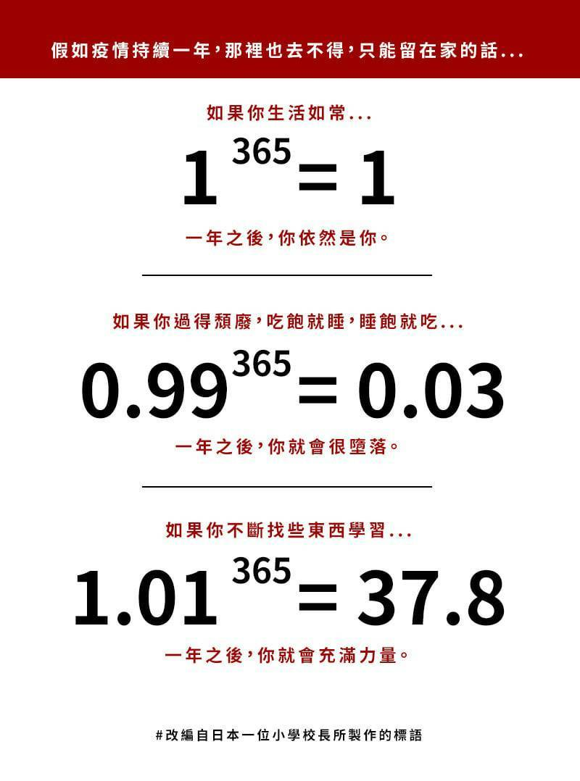

時間花在哪裡，
成就就在那裡。
Where time is spent,
where achievements are.

Slide 90
有信心，
有希望，
就能有未來
～聖嚴法師自在語

Slide 91
選對學校 找對出路
適性選讀 快樂人生
Thanks
感謝聆聽 敬請指教

